Slide 1
Metody sledování imunity bezobratlých
Bi5220c Imunologie - cvičení 2021

Slide 2
Imunita bezobratlých
(immune priming)
Vrozená (inátní) imunita
Rychlá, nespecifická
Buněčná – fagocytóza, nodulace, enkapsulace
Humorální – AMP, PO, koagulace
Signální dráhy - Toll, Imd, JAK/STAT

Slide 3
IX. Úloha – Stanovení aktivity enzymu fenoloxidázy

Slide 4
Princip
Fenoloxidáza (PO) - přítomna v hemolymfě a hemocytech (profenoloxidáza)
Aktivace - např. lipopolysacharid nebo zymosan
Metanol mění konformaci profenoloxidázy a uvolňuje aktivní místo enzymu pro vstup substrátu
Substráty fenoloxidázy - tyrozin a další fenolické látky (DOPA), které jsou přeměňovány až na pigment melanin
Fenylthiomočovina (PTU) využívána pro inhibici melanizace
Stanovení PO spočívá ve sledování přeměny substrátového roztoku na barevné produkty
Měříme spektrofotometricky (tmavnutí vzorku je přímo úměrné aktivitě PO)

Slide 5
Chemikálie a roztoky
fosfátový pufr (PBS; 10 mM; pH 7,0)
substrátový roztok DOPA (3,4-dihydroxyfenylalanin; 3 mg/ml fosfátového pufru)
roztok fenylthiomočoviny (PTU) ve fosfátovém pufru
suspenze zymosanu o koncentraci 5 mg/ml fosfátového pufru
metanol
Vzorek - hemolymfa hmyzu (Galleria mellonella)
Přístroje a pomůcky
96-jamkové mikrotitrační destičky
spektrofotometr

Slide 6
Postup
Ve zkumavce si připravíme směs hemolymfy s fosfátovým pufrem (ředění hemolymfy 1:10):
  20 μl hemolymfy + 180 μl pufru → mírně promícháme otočením zkumavky
Po 40 μl ředěné hemolymfy napipetujeme do třech jamek (A-C) na mikrotitrační destičce.
Dalších 40 μl směsi hemolymfa-pufr přeneseme do nové zkumavky, ve které máme připraveno 40 μl metanolu. Směs důkladně promícháme a 10 μl z ní napipetujeme do čtvrté jamky (D) na mikrotitrační destičce.

Slide 7
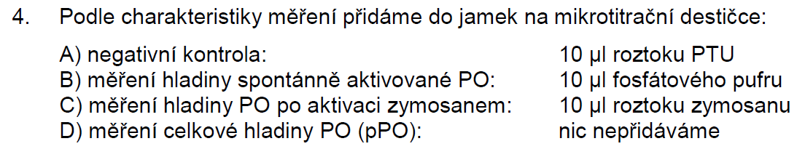
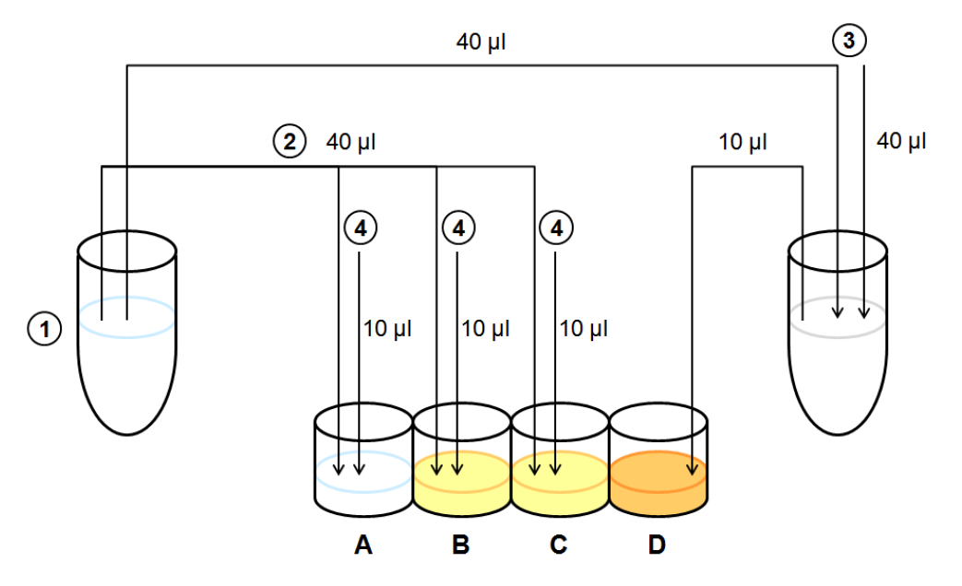
Postup

Slide 8
Postup
Těsně před měřením přidáme ke vzorkům roztok DOPA: do jamek A-C pipetujeme 150 μl DOPA a do jamky D 190 μl DOPA, tak aby výsledný objem ve všech jamkách byl 200 μl.
V pětiminutových intervalech měříme absorbanci vzorků při 492 nm po dobu 30 min.

Slide 9
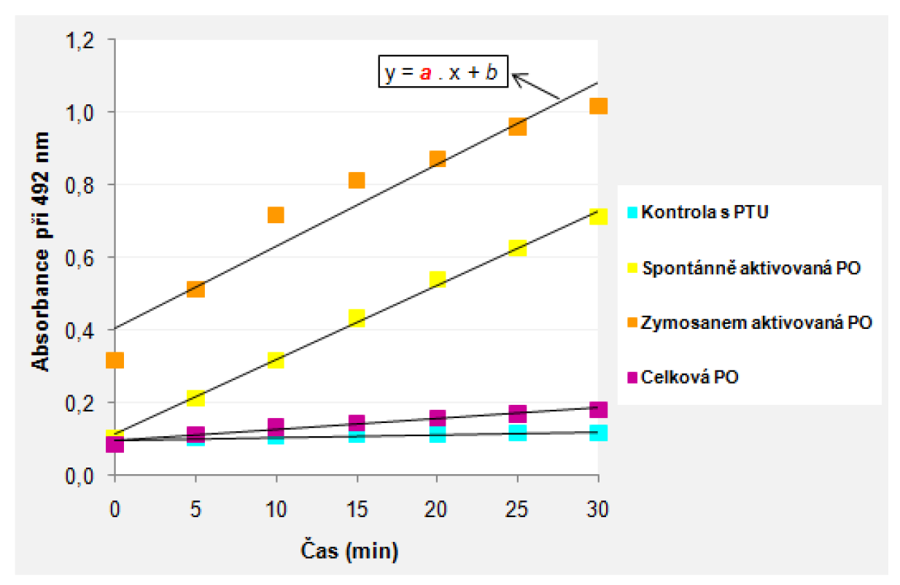
Výstup

Slide 10
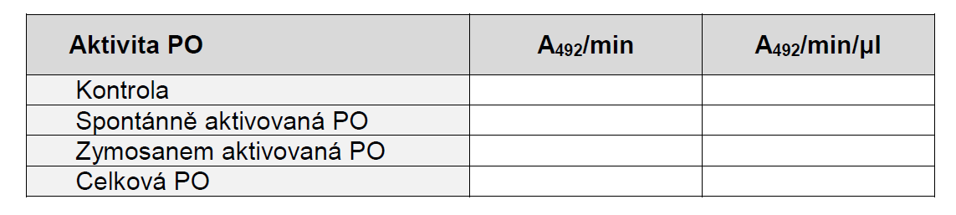
Výstup
Graf závislosti absorbance na čase
  kontrola
  spontánně aktivovaná PO
  zymosanem aktivovaná PO
  celková PO
Tabulka

